Slide 1

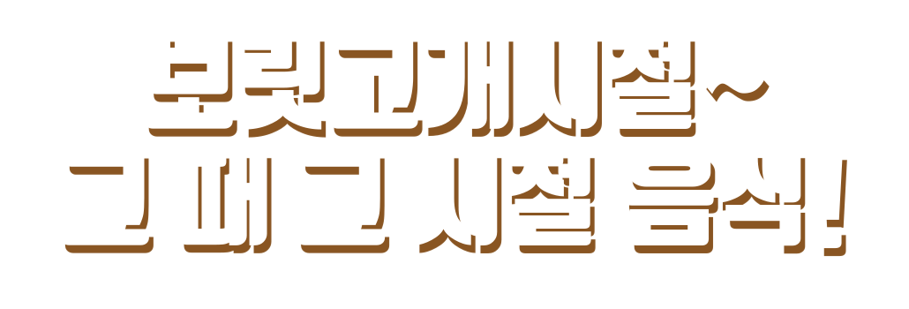

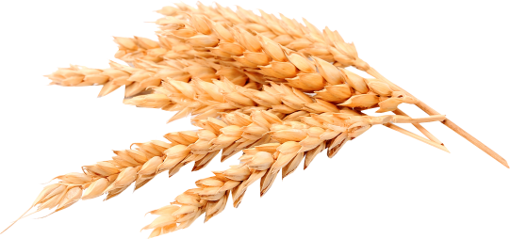



3·15의거란?
3·15 부정선거에 반발하여
마산에서 일어난 대규모 시위
출처: 미리캔버스 , 네이버
밀죽이란?
밀쌀로 쑨 죽,
‘수제비’의 방언(전남) 입니다.
보릿고개시절이란
일제강점기 때와 8·15해방 뒤부터 1960년대까지 식량
사정이 매우 어려운 시기로 밀죽 등을 먹었다고 합니다.
오늘은 보릿고개시절에 일어난 3·15 의거 기념일로 밀죽(수제비국)을 제공합니다~
오늘의 식단은?
시금치스크램블
보리밥
봄동겉절이(자율)
감자수제비국
맛김
“맛있음주의”
주꾸미삼겹볶음
깍두기

